Slide 1



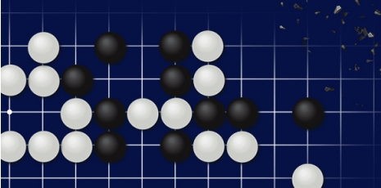
항공 소프트웨어 프로젝트
인공지능 오목 대국 프로그램
Rule – Based 오목
팀원 : 201301256 김상우
201301264 김준연
201401443 이승혁
201301307 한대호

Slide 2
목차
발표 5주차 소 주제 : Rule based 학습을 이용한 오목
1
Rule based AI
2
Rule based 오목
& 소스코드
3
현재 문제점 및 목표

Slide 3
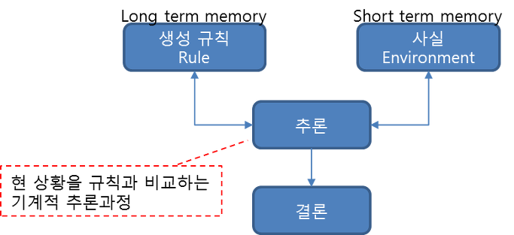
1
Rule based AI
Rule based AI은 직역하면 규칙기반
무언가를 할 때 지켜야할 규칙들을 그대로 컴퓨터에 구현하여
컴퓨터가 이 규칙들에 따라 판단을 하는 시스템

Slide 4
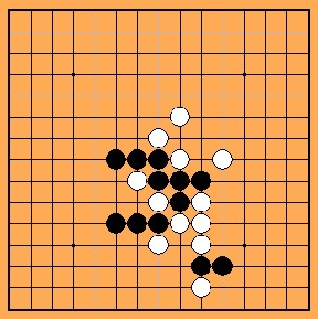

2
Rule based 오목 & 소스코드
익히 알겠지만 오목을 이기기 위한 방법
1. 상대방의 말이 5개가 이어지지 않도록 한다.
2. 나의 말이 5개가 이어지도록 만든다

Slide 5
2
Rule based 오목 & 소스코드
우선 가장 중요한 규칙을 가장 먼저 구현
“상대의 돌이 3개가 이어져 있으면 반드시 한쪽을 막아라”
이 규칙을 지키지 않는다면 오목에서 반드시 지기 때문!
그렇다면 이 규칙은 프로그래밍으로 어떻게 구현?
여러 방법이 존재하지만 가장 간단한 방법!
IF문을 사용하자!
If(상대방의 말이 3개가 일렬로 있다면);
Then 한쪽을 막아라

Slide 6
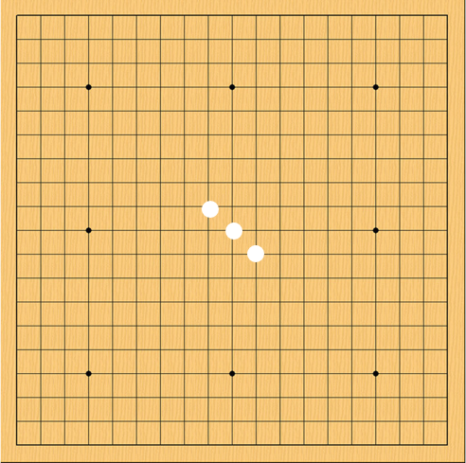
2
Rule based 오목 & 소스코드
앞에서 가정한 것처럼 이렇게 상대의 돌이 놓여 있다면
여기서 막아야 할 곳?
그렇다면 컴퓨터에게 이 상황을 어떻게 알려줘야 하는가?

Slide 7
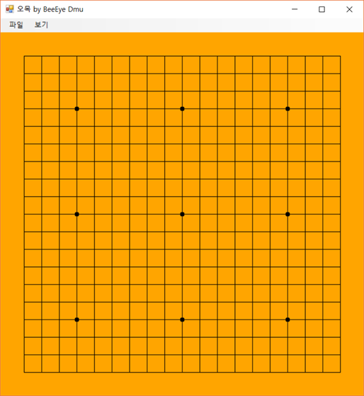
2
Rule based 오목 & 소스코드
우선 List를 사용하여 판을 구현
Board = [[0 for x in range(0,19) for y in range(0,19)
이는 for문 두개로 모든 자리에 0을 넣어주는 것
즉, 현재 모든 자리가 다른 말 없이 비어있다는 것.

Slide 8
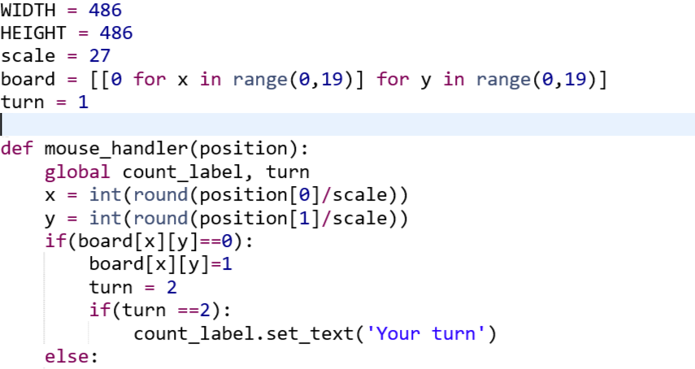
2
Rule based 오목 & 소스코드
그리고 우리의 말을 1, 상대방 말을 2로 정하여
만일 해당자리에 0대신 1이라면 우리가 말을,
2라면 상대방이 말이 둔 것으로 알 수 있도록 한다.

Slide 9
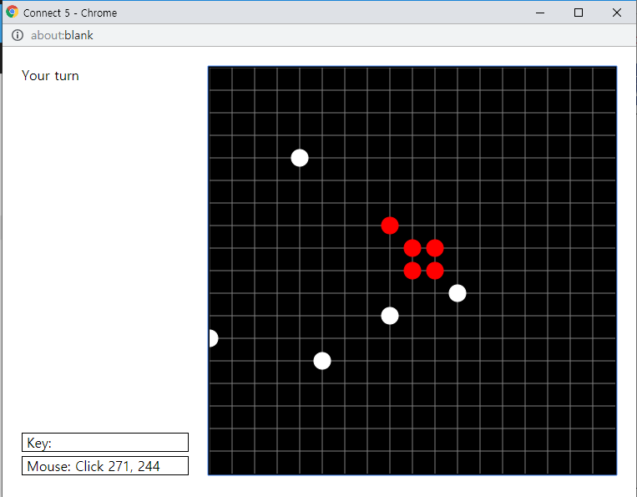
2
Rule based 오목 & 소스코드
UI 프로그램 ‘codeSkulptor’
파이썬 코드를 별도의 프로그램없이
웹상에서 간단히 실행 해볼 수 있는 도구
빨간 돌이 나 / 흰 돌이 컴퓨터
아무렇게 막 두다가 ↘ 방향으로 3개가 완성되면
막는 것을 볼 수 있다.

Slide 10
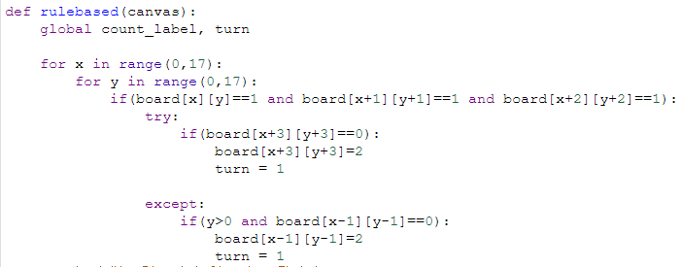
2
Rule based 오목 & 소스코드
※ Try: except:
Try내에서 실행 중
오류발생시,
Except 실행
For문을 살펴보면 매번 (x,y) 위치를 기준으로 if문 조건 확인
If (x,y),(x+1,y+1),(x+2,y+2)의 위치에서 사람의 값(1)을 가지고
if (x+3,y+3)에 다른 말이 있거나 둘 필요가 없다면 (if 조건 X)
Then (x-1,y-1)에 2를 두어서 방어를 해라 (컴퓨터의 수는 2)
아니라면 x+3,y+3에 2를 두어라 (if 조건 O)

Slide 11
2
Rule based 오목 & 소스코드
try: except:를 사용한 이유?
board 라는 List에서 board의 현재 위치를 기준으로 했을 때
board의 현재 위치가 맨 끝인 (18,18)번째라고 가정하면
if (i,j) , (i+1, j+1), (i+2, j+2)에서 현재 (I,j)가 (18,18)이라면
(19,19)와 (20,20)위치를 확인.
하지만 board list는 0~18, 총 19개
따라서 Indexoutofbound error, 즉 범위를 벗어난 오류가 발생
그렇기 때문에 Try:문을 통해 해당 오류가 나는 경우
except: 문 안의 코드를 실행시켜 해당 오류가 나면
다른 곳에다가 말을 두도록 설정

Slide 12
2
Rule based 오목 & 소스코드
문제발생
↖/↘︎ 방향 3개 외엔 전혀 방어를 못한다.
오목을 둘 때는 상황이 ↖/↘︎ 방향으로만 이어져 있지 않으며
←/→ 방향 , ↑/↓방향, ↙/↗방향으로도 말들은 이어질 수 있다.
또한 한쪽이 막히고 나서 돌이 4개가 이어졌을 때도 방어를 전혀 하지 않는다.
이유는 Rule based AI의 특징 때문
규칙 기반으로 만들었기 때문에
특정상황에 대해 규칙이 있다면 해당 상황을 처리할 수 있지만
규칙이 없다면 해당 상황을 처리하지 않는다.
단순하지만 가장 효과적인 방법인 방법이 존재한다.
바로 모든 규칙을 빠짐없이 구현하는 방법

Slide 13
2
Rule based 오목 & 소스코드
(x,y) 위치에서 ↖/↘︎ 방향 탐색 시, (x,y),(x+1,y+1),(x+2,y+2) 로 설정.
따라서 ←/→ 방향은 x값을 키워 (x,y),(x+1,y),(x+2,y)
↑/↓ 방향은 y값을 키워 (x,y),(x,y+1),(x,y+2)
↙/↗ 방향은 x값은 줄이고 y값은 키워 (x,y),(x-1,y+1),(x-2,y+2)

Slide 14
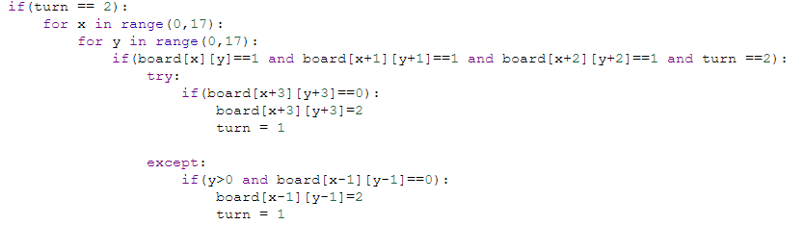
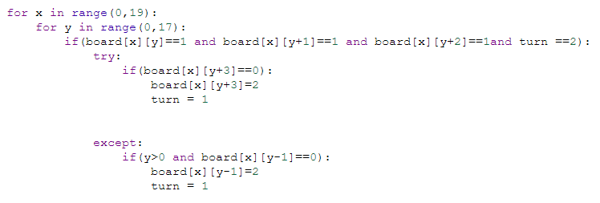
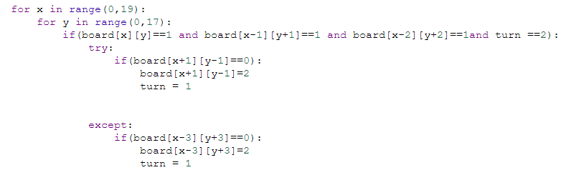
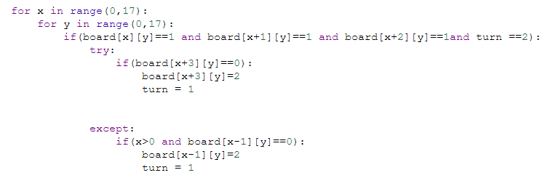
2
Rule based 오목 & 소스코드
↖/↘︎ 방향
↑/↓ 방향
←/→ 방향
↙/↗ 방향

Slide 15
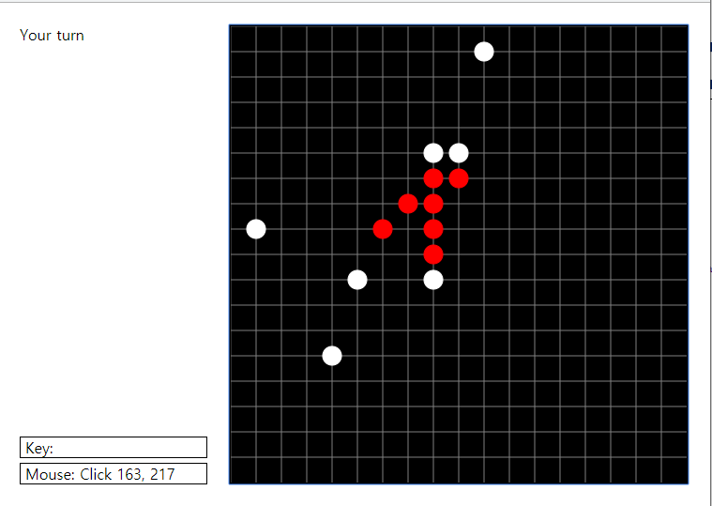
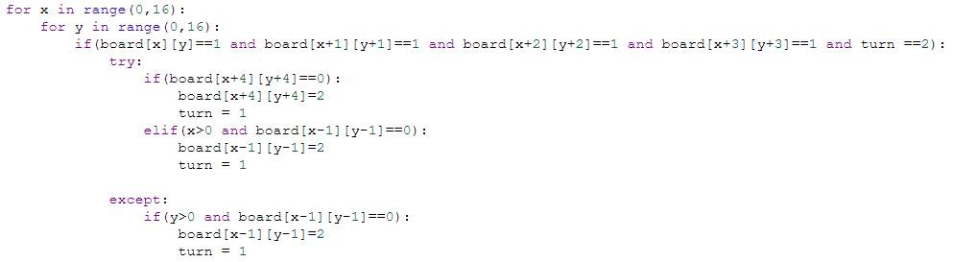
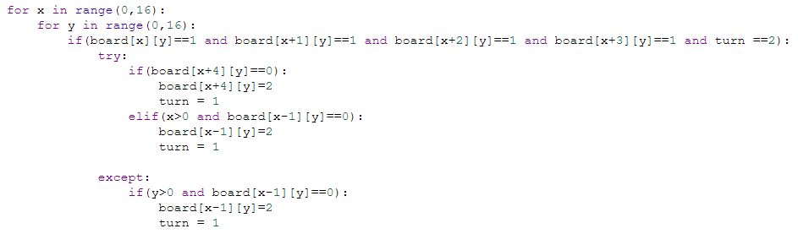
2
Rule based 오목 & 소스코드
개념을 확장하여 마찬가지로 4개의 돌이 이어져 있을 때는
3개를 파악하는 if문 조건에 한 개를 추가하면 된다.

Slide 16
3
현재 문제점 및 목표
현재까지는 AI가 아무 곳이나 막 두고 있었다.
우리는 대체로 오목을 둘 때, 나의 수와 상대방의 수를 보고
최대한 막으며 내 돌이 5개가 되도록 뻗어가는 방법으로 둔다.
즉, 현재 상황을 판단하여 규칙에 기반한 상태에서 최선의 수를 두는 것이 필요하다.
또한, 내가 공격을 해야 할 때와 막아야 할 때의 규칙을 알아야 하고
5개가 완성되면 게임이 끝났다는 것도 알아야한다.
그리고 더 나아가 ‘규칙 기반’이 아닌 수를 내다보고 진행하는
‘Search 기반’을 통해 앞의 수를 미리 내다보아
가장 이기기 높은 가능성의 수를 찾는 능력이 필요하다.

Slide 17

감사합니다
Thank You

